Slide 1
PHÒNG GIÁO DỤC VÀ ĐÀO TẠO QUẬN LONG BIÊN TRƯỜNG MẦM NON HOA SỮA
GIÁO ÁN PHÁT TRIỂN NHẬN THỨC
Đề tài: NBPB : To – Nhỏ Giáo viên : Vũ Thu Hằng Lứa tuổi : Nhà trẻ D1 ( 24 – 36 tháng)

Slide 2
Cô và trẻ xem tranh các loại quả

Slide 3
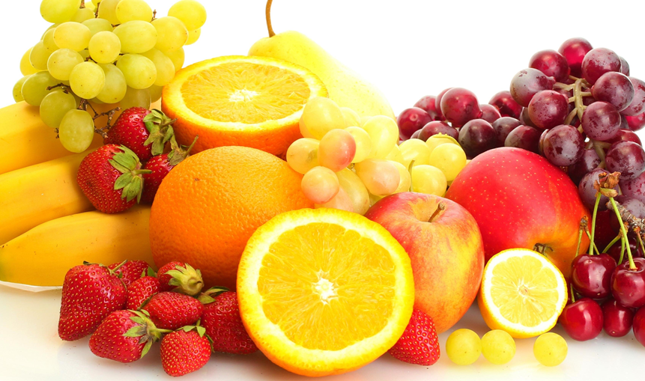

Slide 4
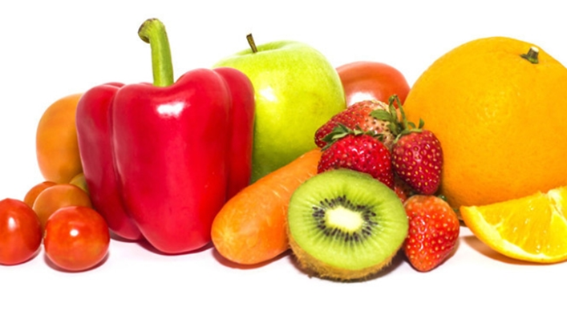

Slide 5
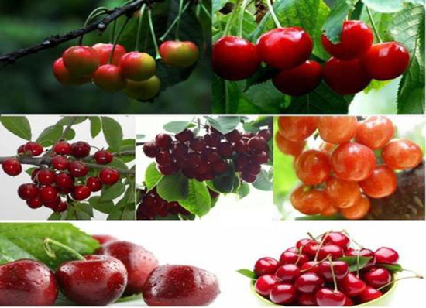

Slide 6
Phân biệt quả to – quả nhỏ

Slide 7
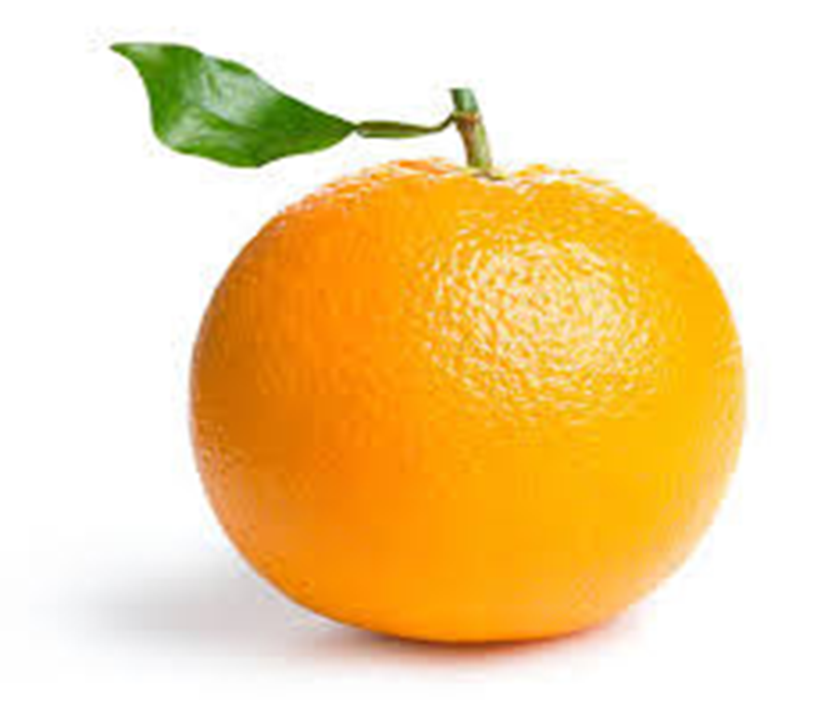

Slide 8
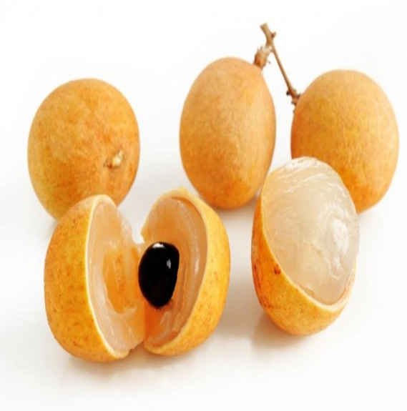

Slide 10
Luyện tập : Trò chơi “ Lấy quả to – quả nhỏ ”

